Slide 1
Tracking-Learng-Detection
an online tracker
By Xian2207@Zero Zero Robotics

Slide 2
主要内容
提出背景
应用场景
跟踪效果
算法框架
模块深究
模块整合
航拍TLD

Slide 3
提出背景
investigates visual tracking of an unknown object, which significantly changes its appearance and moves in and out of the camera view
调查未知目标的视觉跟踪效果，而该目标的外在和其在相机视野内的出现或消失会有重要变化

Slide 4
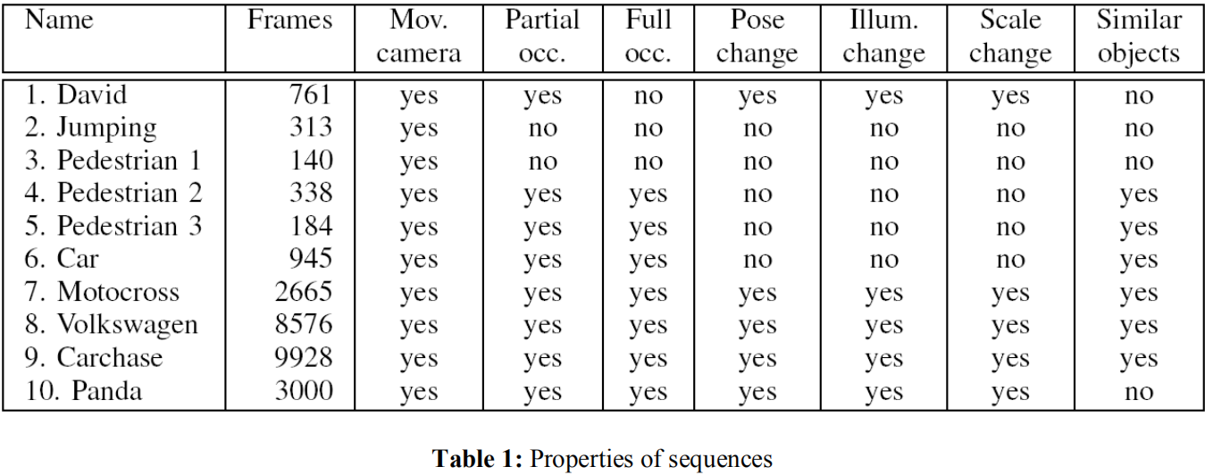
应用场景
数据集特点：运动场景，航拍，不清晰，帧率 25 FPS，画面不连贯

Slide 5
跟踪效果
http://cvlab.hanyang.ac.kr/tracker_benchmark/benchmark.html（数据集单一）
https://eccv2018.org/openaccess/content_ECCV_2018/papers/Matthias_Muller_TrackingNet_A_Large-Scale_ECCV_2018_paper.pdf （师出同门）
http://cvlab.hanyang.ac.kr/~jwlim/files/cvpr13benchmark.pdf （年代久远）
http://openaccess.thecvf.com/content_ECCV_2018/papers/Dawei_Du_The_Unmanned_Aerial_ECCV_2018_paper.pdf （吃硬件）
TLD里程碑
2011年谷歌Invited Speaker
2014年成立了专做视觉跟踪算法的公司 - TLD.Vision
2017 Winners of NIVIDIA Inception Contests
与腾讯合作

Slide 6
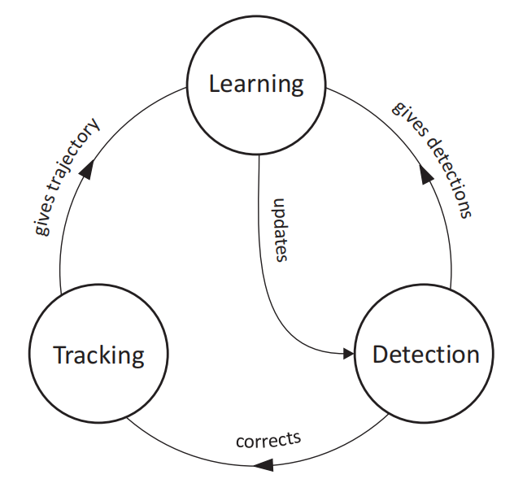
算法框架

Slide 7
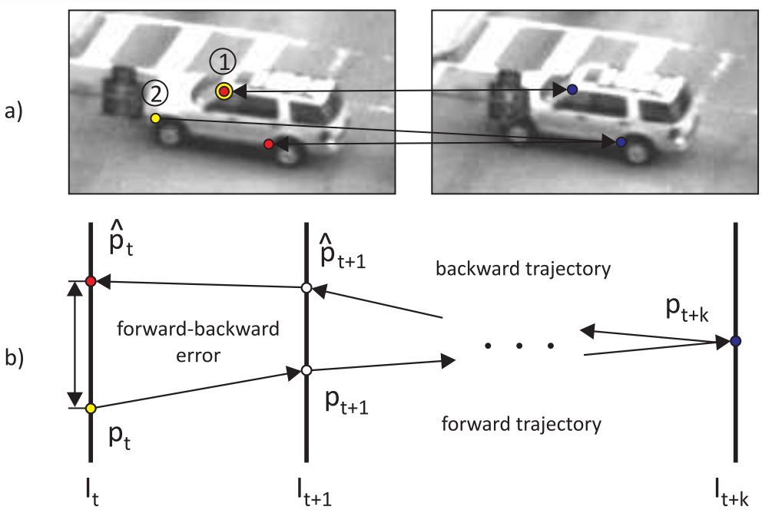
模块深究
Tracking 原理

Slide 8
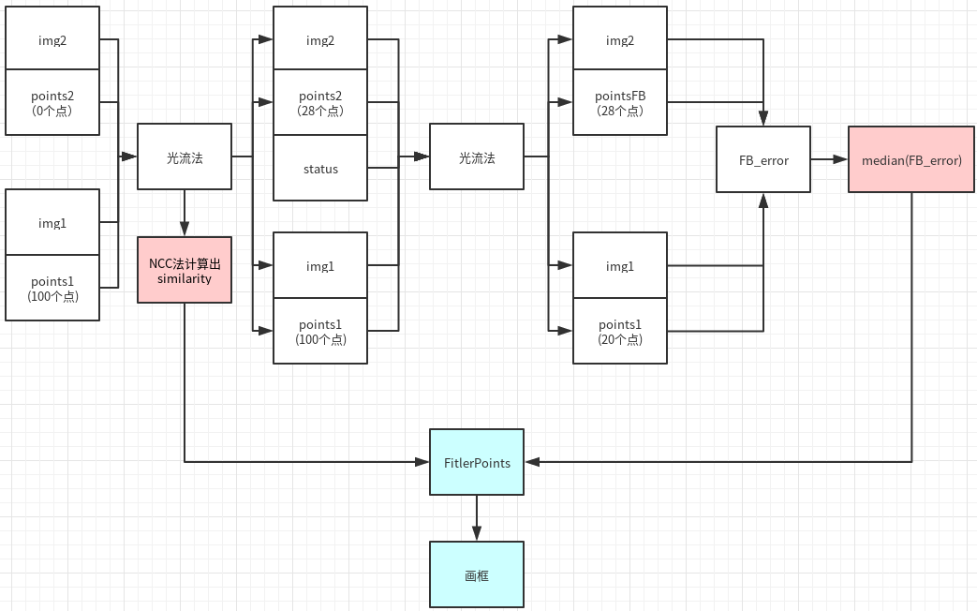
模块深究
Tracking 实施

Slide 9
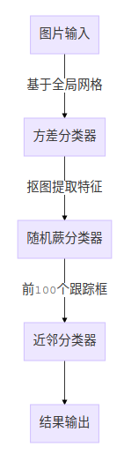
模块深究
Detecting 原理

Slide 10
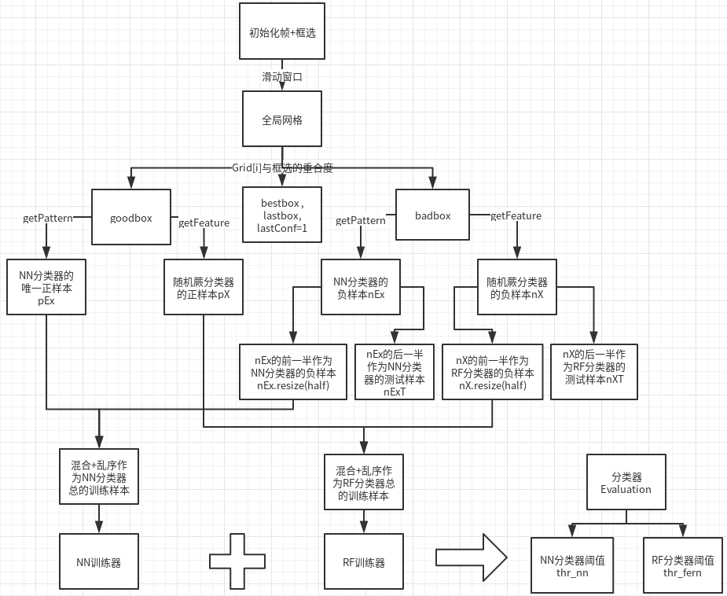
模块深究
Detecting 实施

Slide 11
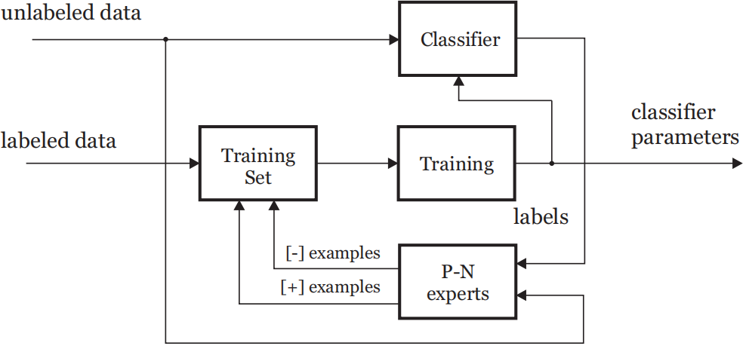
模块深究
Learning 原理

Slide 12
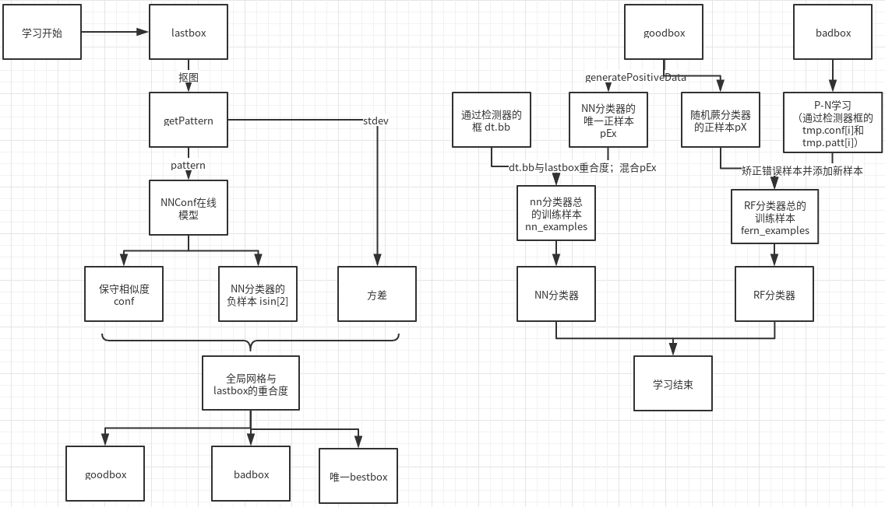
模块深究
Learning 实施

Slide 13
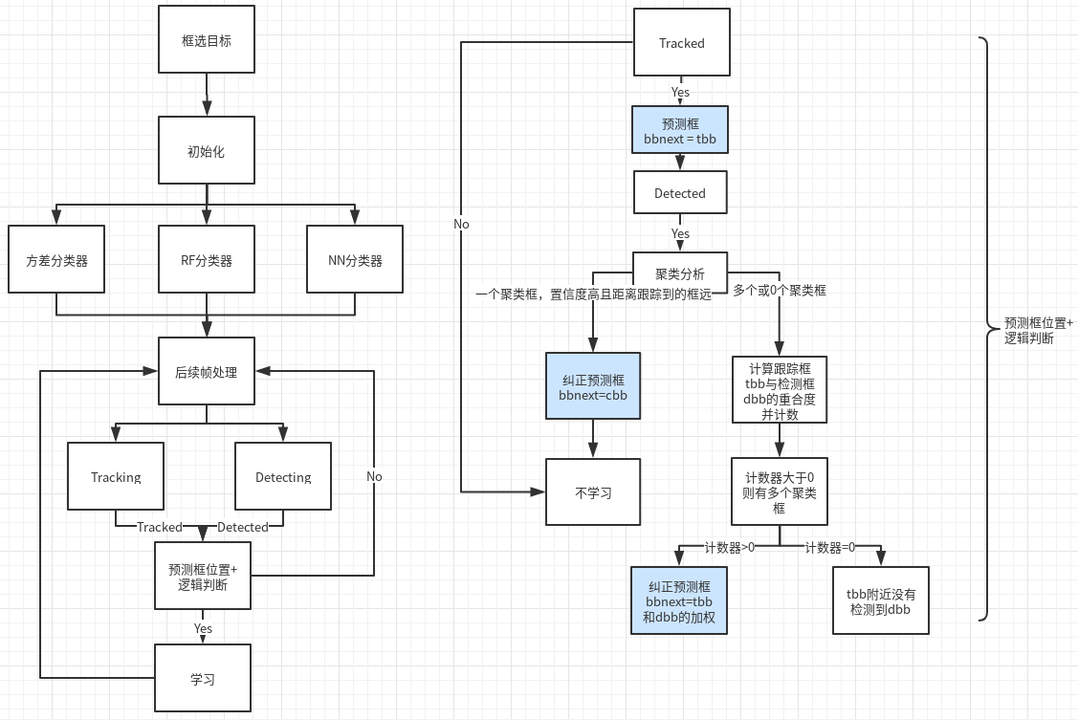
模块整合

Slide 14
航拍TLD
芯片型号：海思3519
图片大小：160*90
TLD版本： opencv自带+安卓版TLD
TLD耗时：初始化 300~800 ms，后续帧 30~100 ms，一般 55 ms 左右
TLD帧率： 7~20 FPS，一般12 FPS
室外跟踪
航拍高度：30~45米
航拍角度：固定于窗台，偏航角-120°～+120°，俯仰角-15°~+75°
航拍距离：50～2000米
室内跟踪
拍摄高度：0.5~2.5米
拍摄角度：固定于桌面，偏航角-100°～+100°，俯仰角-30°~+60°
拍摄距离：0.5~3米

Slide 15
航拍TLD
总结
框选目标难：选择高速目标时，初始化慢，框选失败概率7成
遮挡找回难：跟踪高速目标时，完全遮挡3秒以上丢，概率7成
跟对目标难：颜色或形状极为相似的车辆易跟错，概率6成
模块耗时久：detecting占3/5, 而tracking占1/5, learning占1/5
跟人特别难：易丢，概率9成
缺点
开源TLD不能跟踪非刚性物体，例如人，动物，易形变物体
检测器需改进，因CPU算力不够和TLD本身初始化太慢
框选目标有限制，例如背景比例不能大
优点
跟车功能实现快

